Slide 1
5. A csoportok befolyása a fogyasztói döntésre
Kultúra
Társadalom
Csoportok
Háztartás
Egyén
ÉRTÉKEK, NRMÁK
STÁTUSZ SZIMBÓLUMOK
ÉLETCIKLUS

Slide 2
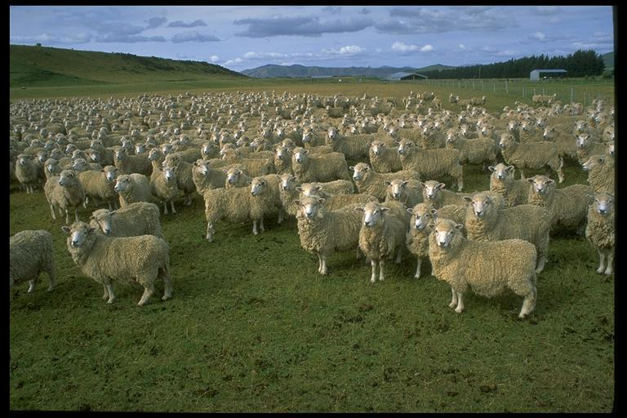
Csoport
Az ember társas lény
Szűkebb és tágabb csoportoknak tagja
Csoport
2+ ember
Közös: normák, értékek
Viselkedéses kölcsönhatások
A vezért a szolgák teszik vezérré. A szolgákat pedig a vezér szolgákká.
1+1 < 2

Slide 3
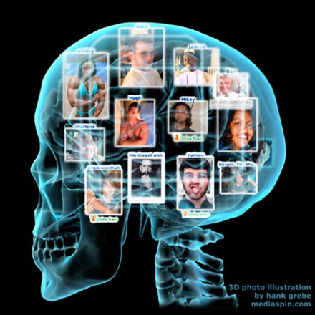
A csoport egyénre gyakorolt befolyása
Információ csere
„Ne ennél az oktatónál vedd fel, az mindenkit megbuktat..” ☺
Vélemény alakítás
„Igen, szerintem is sokkal
aranyosabbak a közgazdászok,
mint a vegyészek…”

Slide 4
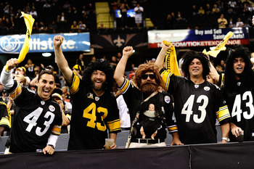
A csoport egyénre gyakorolt befolyása
Normák kialakítása
A csoportnak vannak normái, amiket be is tartat
„Hana Montan vs. Barbie”
Jutalmazás / büntetés
Együtt döntés
A valahova tartozás
érzését nyújtja
„…aztán fogtuk, azt, lementünk még JATE-ba…bár nekem már nem kellett volna…”

Slide 5
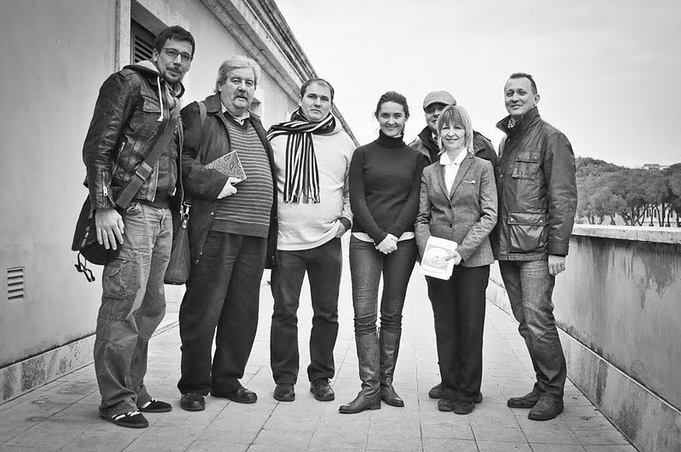
Referencia csoport
Egy speciális csoport
„Referencia” – viszonyítási pont
Jelentős befolyással van az egyénre
Viszonyítja magát hozzájuk az egyén
Vásárlási döntéseit is befolyásolja
Például:
Közeli barátaim
A közgazdászok, akiket
eddig láttam, hallottam
A trendi szingli csajok

Slide 6
Referencia csoportok típusai
 | Az egyén tagja a csoportnak | Az egyén NEM tagja a csoportnak
Az egyén attitűdje a csoporttal szemben + | Pozitív tagság | Aspirációs csoport (Várakozó / Szimbolikus)
Az egyén attitűdje a csoporttal szemben - | Megtagadott csoport | Elkerült csoport

Slide 7
Referencia csoportok típusai
 | Az egyén tagja a csoportnak | Az egyén NEM tagja a csoportnak
Az egyén attitűdje a csoporttal szemben + | Pozitív tagság | Aspirációs csoport (Várakozó / Szimbolikus)
Az egyén attitűdje a csoporttal szemben - | Megtagadott csoport | Elkerült csoport
TAGSÁGI CSOPORT

Slide 8
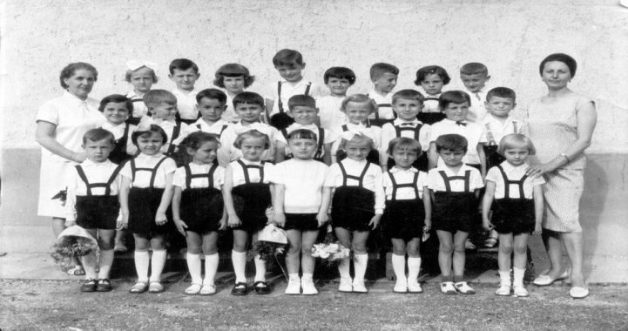
Tagsági csoport
Az egyén tagja a csoportnak
Az egyént elfogadják a csoportban
Fajtái
Formális (vállalatnál) / Informális (Baráti kör)
Elsődleges (család) / Másodlagos (szomszédok)
Automatikus (fiúk) / Önkéntes (szurkoló)
Pozitív (haverok) / Negatív (környékbeliek)
Melyik csoport hogyan befolyásol?

Slide 9
Referencia csoportok típusai
 | Az egyén tagja a csoportnak | Az egyén NEM tagja a csoportnak
Az egyén attitűdje a csoporttal szemben + | Pozitív tagság | Aspirációs csoport (Várakozó / Szimbolikus)
Az egyén attitűdje a csoporttal szemben - | Megtagadott csoport | Elkerült csoport

Slide 10
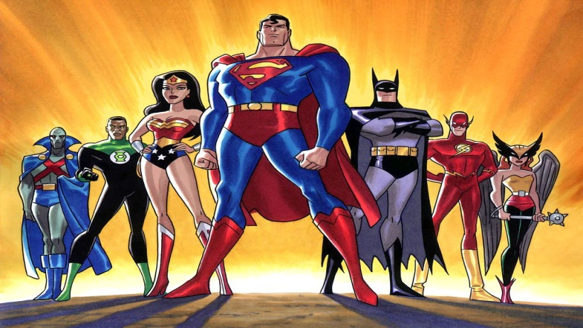
Aspirációs csoport
Az egyén nem tagja, de szeretne a tagja lenni, vagy legalább hasonlítani rájuk
Utánozza a tagokat
Reklámokban gyakran alkalmazzák
Fajtái
Várakozó csoport
Szimbolikus csoport

Slide 11
Referencia csoportok típusai
 | Az egyén tagja a csoportnak | Az egyén NEM tagja a csoportnak
Az egyén attitűdje a csoporttal szemben + | Pozitív tagság | Aspirációs csoport (Várakozó / Szimbolikus)
Az egyén attitűdje a csoporttal szemben - | Megtagadott csoport | Elkerült csoport
Disszociatív csoport

Slide 12
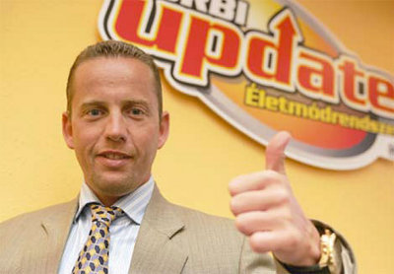
Disszociatív csoport
Az egyén attitűdje negatív a csoporttal szemben
Megtagadott csoport: Az egyén tagja a csoportnak, de azt kívánja, bár ne lenne tagja (randalírozó baráti társaság).
Elkerült csoport: Az egyén nem tagja a csoportnak, és nem is szeretné, ha azonosítanák velük (lepukkant drogosok).

Slide 13
A csoporttal való azonosulás szintjei
Behódolás
Gyenge kapcsolat
Jutalmat akar / Büntetést elkerülni
Nem egyezik a véleménye a csoportéval
Pl.: Katonaság
Identifikáció (azonosulás)
Elfogadja a csoport befolyását
Egyetért a csoporttal
Szeret(ne) közéjük tartozni
Pl.:Közgazdászok, egyetemisták, értelmiség
Marketing jelentőség?

Slide 14
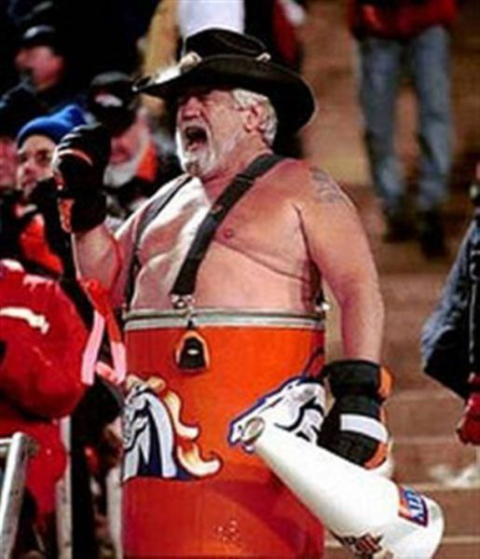
A csoporttal való azonosulás szintjei
Internalizáció
Teljesen azonosul a csoport
értékrendszerével
Sajátjaként fogadja el a csoport értékeit
Pl.: Emo, punk, szurkoló
Marketing jelentőség?

Slide 15
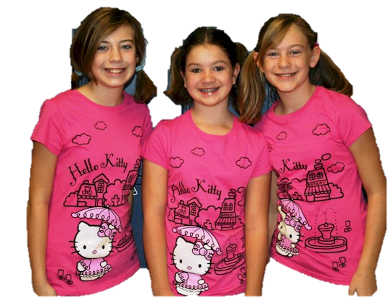
A csoport befolyás megjelenése
Automatikusan kialakul
Érme feldobós kísérlet
Ösztönös követés
Band wagon hatás
Követő(k) ereje
Márkaválasztásban
Akkor a legerősebb, ha
Erős kötődés a csoporthoz
Nagy a vásárlás kockázata
Megfoghatatlan (szolgáltatás)
Nyilvános, látható a fogyasztása

Slide 16
Véleményvezérek
Befolyásolja mások véleményét a csoporton belül
Informális kommunikáció útján
Meghatározó szerepe van a csoporton belül
A hálózat gócpontjai
Innovátorok, nyitottak az újra
Információ gyűjtők és közlők
Többlépcsős kommunikáció
Kiemelt marketing szerepük van
Pl. GAP vs Fubu reklám

Slide 17
Köszönöm a figyelmet!

